Slide 1

数据结构与算法
栈的秘密：时光倒流与路径回溯 By JJ ZHANG

Slide 2
思考
THINK

Slide 3
讨论 Discussion
如果你要让一个系统“回到上一操作”，需要记录什么？
记录的操作是按照什么顺序被回退的？

Slide 4
栈结构解析
底片/内存/浏览器背后的秘密

Slide 5
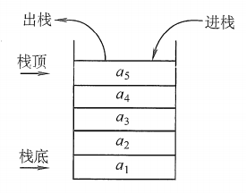
什么是栈？
只允许在一端进行插入或删除的线性表。首先栈是一种线性表，但限定这种线性表只能在某一端进行插入和删除操作。
栈顶（Top）：线性表允许进行插入删除的那一端。
栈底（Bottom）：固定的，不允许进行插入和删除的另一端。
空栈：不含任何元素的空表。

Slide 6
什么是栈？
栈又称为后进先出（Last In First Out）的线性表，简称LIFO结构

Slide 7


什么是栈？
栈又称为后进先出（Last In First Out）的线性表，简称LIFO结构

Slide 8
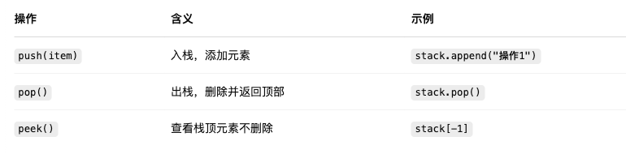
栈的核心操作
栈又称为后进先出（Last In First Out）的线性表，简称LIFO结构

Slide 9
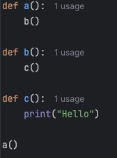

看看这个代码 会发生什么？

Slide 10

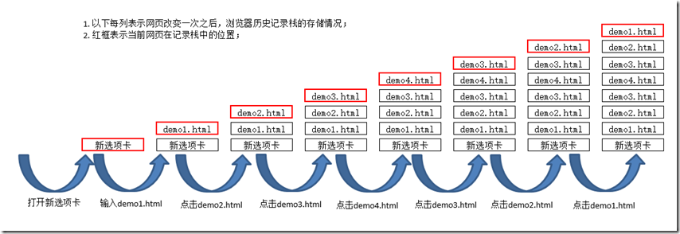
我们还记得 浏览器 的 回退功能吗？

Slide 11
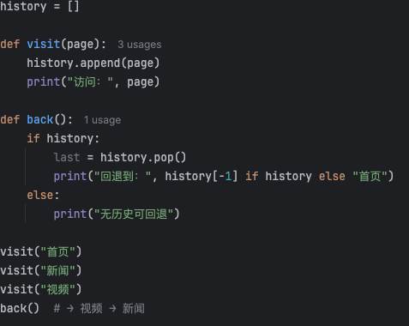
我们能用代码 模拟出来吗？

Slide 12
动作撤销实战
把时间倒退！用栈控制“悔棋系统”

Slide 13
栈的核心操作
你打字输错了按了 Ctrl + Z，发生了什么？
为什么能撤销刚刚那一下，但不能撤销很久以前的？
✅ 结论：
系统记录了每一步操作，每次撤销就是“倒回最后一步”。
✅ 再追问：
你撤销之后再后悔怎么办？能“重做”吗？用什么方法？

Slide 14
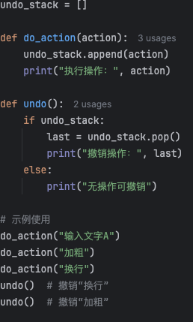
给大家模拟一下 单栈撤销机制
撤销 = 使用一个 undo_stack

Slide 15
技术进阶：双栈结构实现“重做 redo”
小组任务卡：
💡 基础任务：
模拟用户连续输入5条内容，然后撤销2次，查看还剩哪些
⚙️ 进阶任务：
实现 redo 功能：输入3条，撤销2次，重做1次 → 输出顺序正确性验证
🚀 挑战任务：
封装一个 Action 类，每个操作包含 描述、时间戳，撤销时同时输出
同学们请开始挑战～

Slide 16
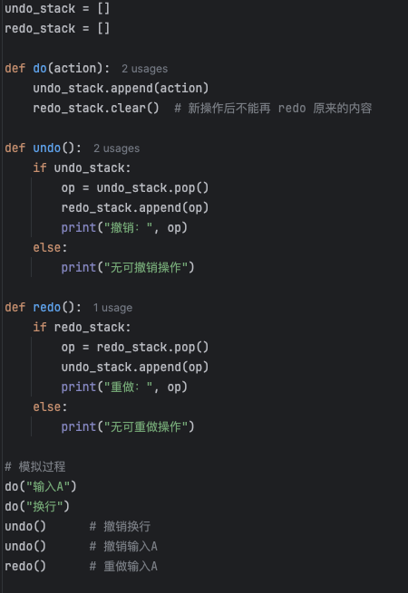
技术进阶：双栈结构实现“重做 redo”
⚙️ 为什么需要两个栈？
undo_stack：记录做过的事（可撤销）
redo_stack：记录刚刚撤销的事（可重做）

Slide 17
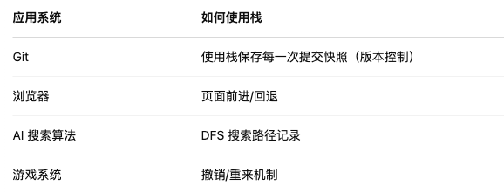
总结

